Slide 1
短期气候预测基础实习
2024

Slide 2

内容 | 日期 | 节次
实习1. 大气环流状况的表征 | 第4周周4 | 3-4节
实习2. 大气环流分型 | 第8周周4 | 3-4节
实习3. 大气遥相关（1） | 第10周周4 | 3-4节
实习4. 大气遥相关（2） | 第12周周2 | 3-4节
实习5. 预测因子的选择（1） | 第13周周2 | 3-4节
实习6. 预测因子的选择（2） | 第14周周2 | 3-4节
实习7. 夏季区域降水的定量预测（1） | 第15周周2 | 3-4节
实习8. 夏季区域降水的定量预测（2） | 第16周周2 | 3-4节
Nanjing University of Information and Science 南京信息工程大学

Slide 3
要求
本课程是《短期气候预测基础》为基础的可能实习课程。
平时实习报告成绩将会按照一定的比例折算，与期末考试成绩加权，作为该门课程的最终成绩。
每周实习以后，请及时上交实习报告（可提交电子版，交由学习委员汇总后，统一发给我）
Nanjing University of Information and Science 南京信息工程大学

Slide 4
课程的基础
专业课程：短期气候预测基础、天气学原理、气象统计预报等
计算机编程课程：Fortran语言
气象绘图课程：Grads绘图
也可以使用其他语言（Python、NCL、Matlab等）
Nanjing University of Information and Science 南京信息工程大学

Slide 5
实习报告（以下几个部分）
目的要求
资料和方法
步骤
实习结果（重点）
讨论（重点）
Nanjing University of Information and Science 南京信息工程大学

Slide 6
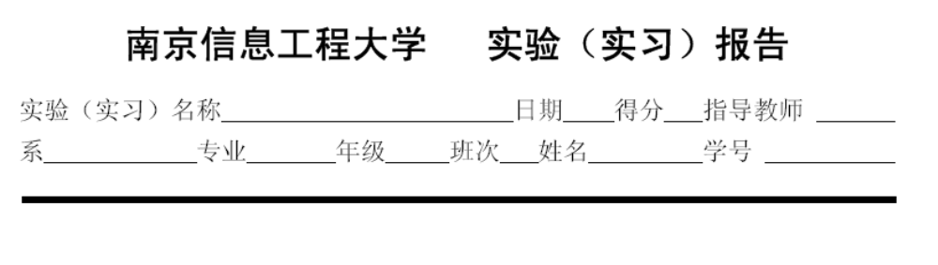
实习报告（格式）
Nanjing University of Information and Science 南京信息工程大学

